Slide 1
La lumière dans les arts
Les glacis et le clair-obscur

Slide 2
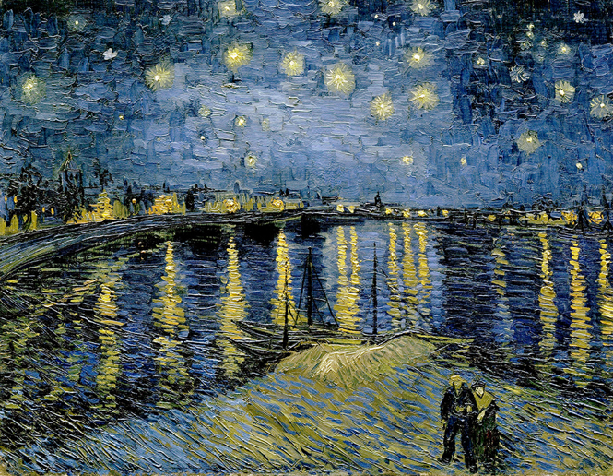
La lumière et les artistes.
  Peinture:
Nuit étoilée sur le Rhône
Vincent Van Gogh

Slide 3
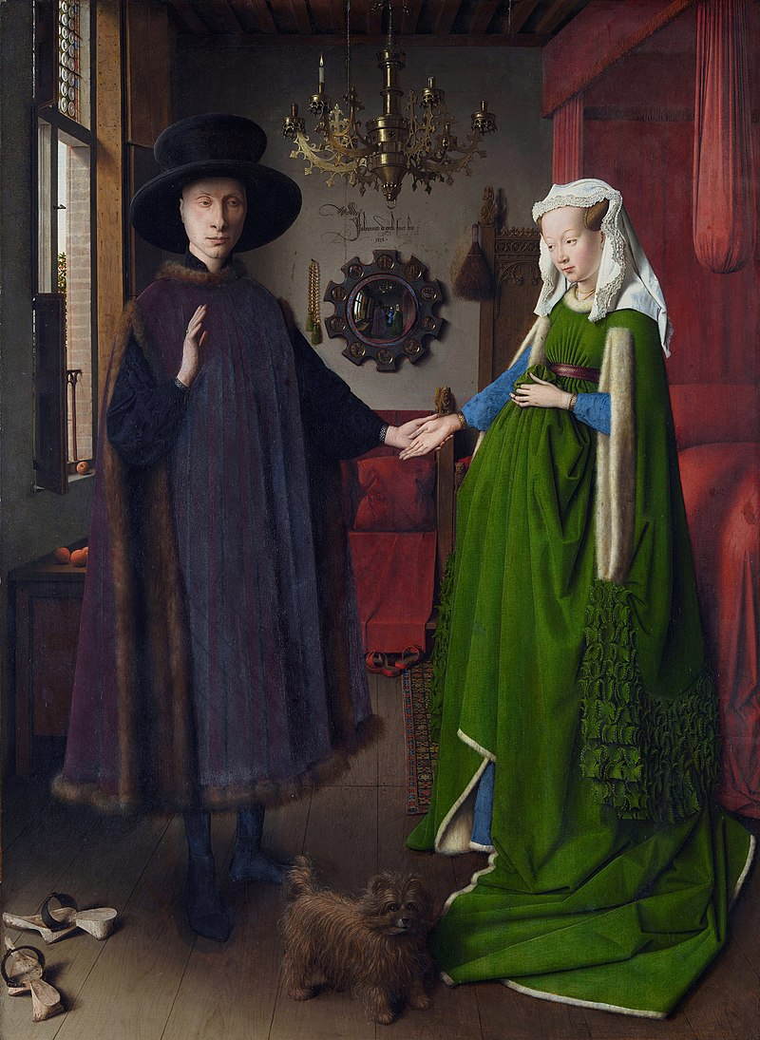
Jan Van Eyck et le secret des glacis
Technique : déposer successivement de fines couches d’un même pigment (dispersé dans un liant) sur un fond clair.
Effet : la réflexion diffuse de la lumière donne l’impression que les couleurs émanent du fond du tableau.
Les époux Arnolfini (1434)

Slide 4
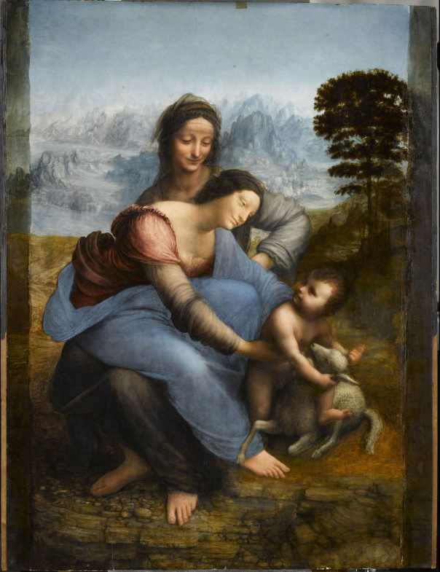
Léonard de Vinci superpose des glacis et tire de cette technique son modelé et son célèbre sfumato (technique qui estompe les contours et font les ombres comme le ferait une fumée).
Sainte Anne, la Vierge et l’enfant

Slide 5
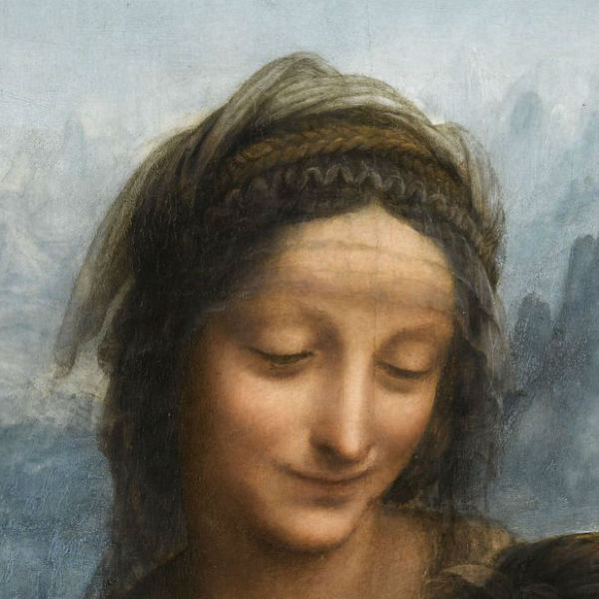
La fluidité recherchée de l’atmosphère est techniquement rendue par des passages subtils obtenus grâce à des glacis successifs, en partant d’une tonalité de valeur moyenne ni trop claire ni trop sombre et que l’on pousse soit vers des teintes plus claires, soit vers de teintes plus sombres.

Slide 6
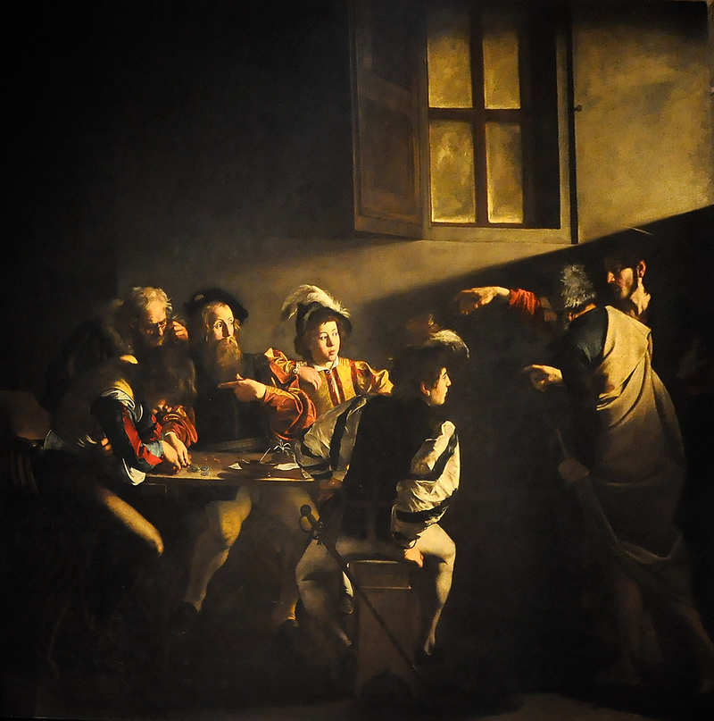
Le Caravage et l’invention
du clair-obscur ou l’art de
suggérer le relief en modulant
La lumière sur fond d’ombre.
La Vocation de saint Matthieu (1600)
  Accentuation des modelés du corps par l’ombre et la lumière

Slide 7
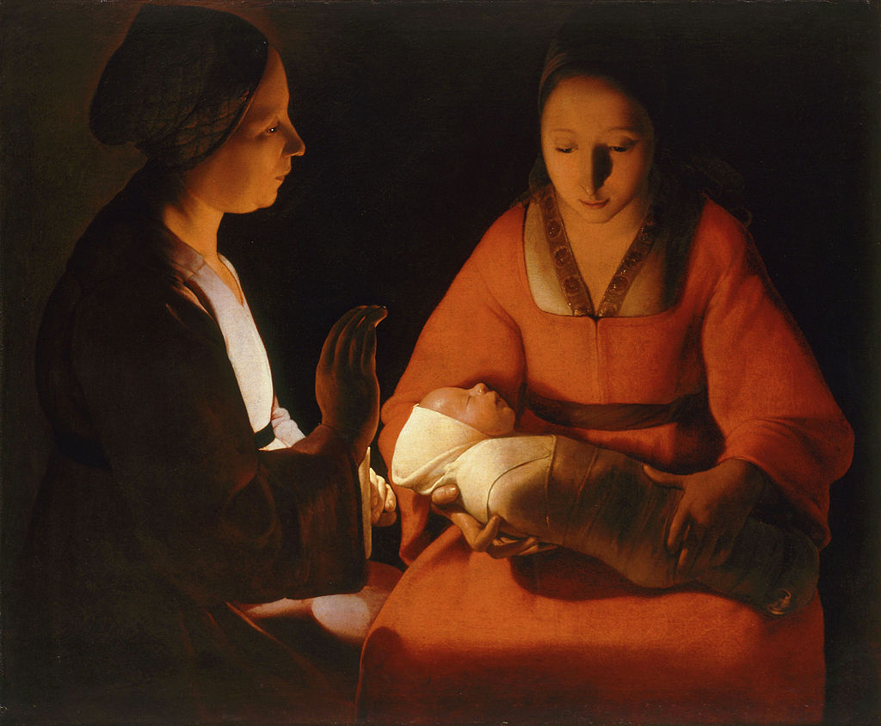
Le clair-obscur est une technique de peinture à l’huile, développée à la Renaissance, qui utilise de forts contrastes entre la lumière et l’obscurité pour modéliser des formes tridimensionnelles.
Le clair-obscur donne l’illusion du relief, des volumes en imitant les effets que la lumière produit sur ces volumes dans l’espace réel.

Slide 8
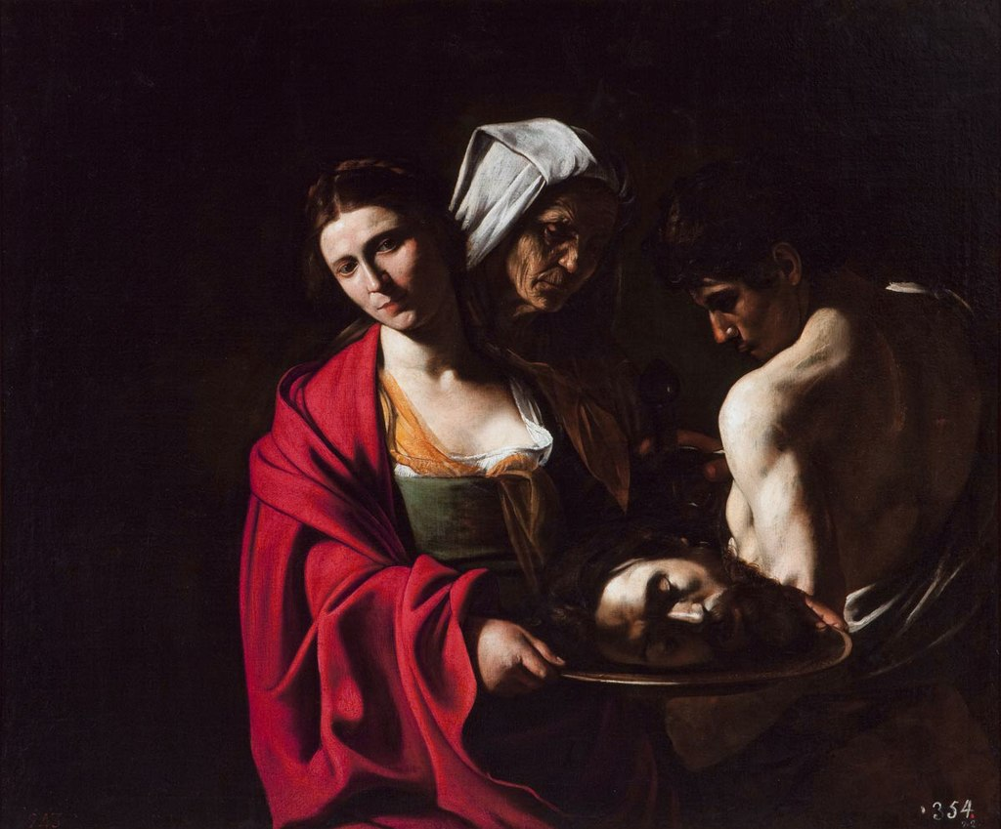
Le Caravage
  Salomé avec la tête
  de saint Jean-Baptiste (1609)
  L’effet obtenu est très expressif et souvent dramatique

Slide 9
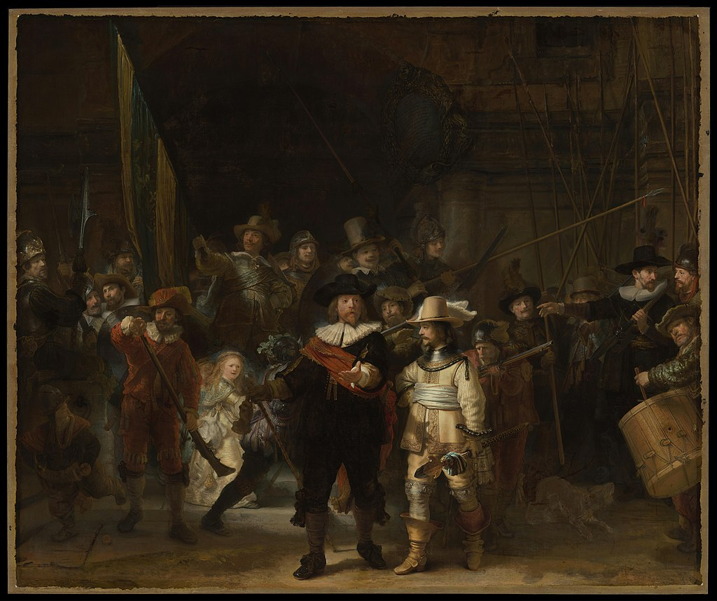
Rembrandt
  La Ronde de nuit
  (1642)

Slide 10
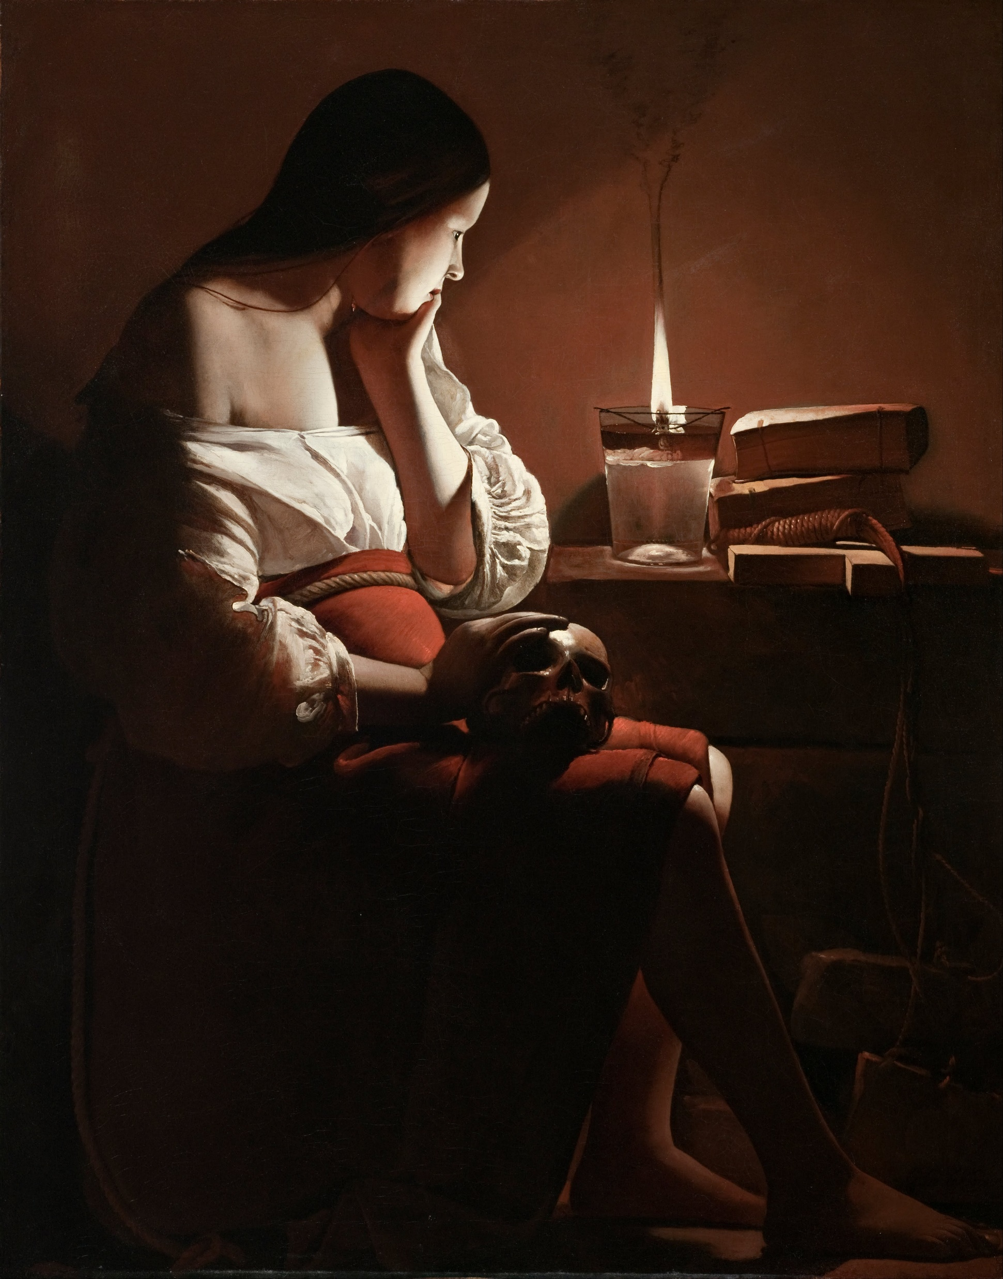
Georges de la Tour,
La Madeleine pénitente
La partie du tableau que le peintre veut mettre en valeur est traitée avec des couleurs vives, comme si un rayon de lumière l'éclairait, alors que le reste de la toile est sombre.
Le clair obscur peut avoir une signification symbolique : le monde terrestre est plongé dans l’obscurité, et l’intrusion divine se signale par la lumière.

Slide 11
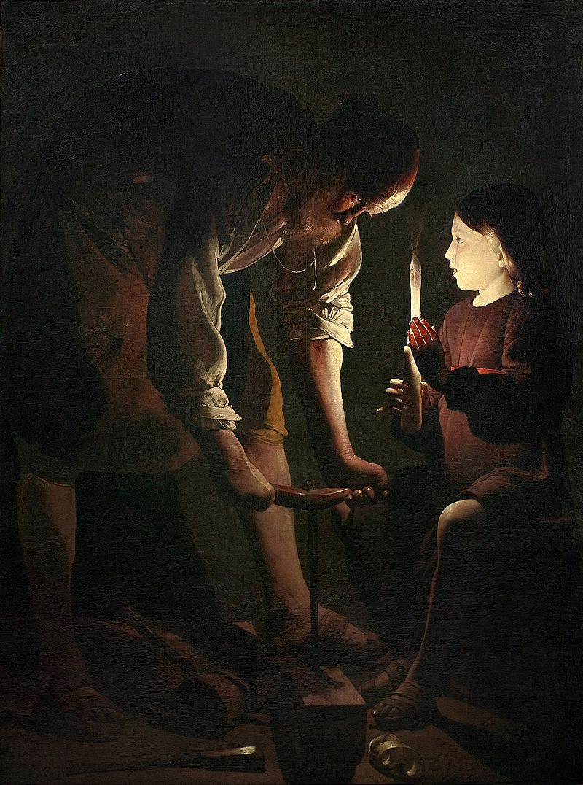
Georges de la Tour
  Saint Joseph charpentier (entre 1636 et 1645)
  style caravagesque et maitrise du clair-obscur.
  Mais chez ces peintres, la lumière n’est pas peinte pour elle-même. Elle sert l’expression picturale.

